Slide 1
抗原 (Antigen ，Ag)
基础医学院 薛向阳

Slide 2
要 求
概念：掌握抗原、半抗原、抗原表位、异嗜性抗原、超抗原；熟悉共同抗原、胸腺依赖性抗原（TD-Ag）与胸腺非依赖性抗原（TI-Ag）、佐剂、丝裂原等。
熟悉抗原表位的类型。
掌握影响抗原诱导免疫应答的因素。
熟悉抗原的不同分类。
了解非特异性免疫刺激剂的种类。

Slide 3
抗原的概念
能刺激机体的免疫系统产生特异性免疫应答，并能与免疫应答的产物（抗体或致敏淋巴细胞）在体内外特异性结合的物质。
或：能被T、B细胞的TCR/BCR识别及结合，使T/B细胞活化、增殖、分化，产生抗体或特异性淋巴细胞，并与之结合发挥适应性免疫应答效应的物质。

Slide 4
1. 抗原的基本特性
（1） 免疫原性（immunogenicity）：
能刺激机体产生免疫应答的能力（产生抗体或致敏淋巴细胞）。
（2）免疫反应性（immunoreactivity)
能与抗体或致敏淋巴细胞发生特异性结合的能力。
抗原性（antigenicity）

Slide 5
2. 完全抗原与半抗原：
免疫原性 免疫反应性
完全抗原 + +
(complete antigen)
半抗原 - +
(hapten)

Slide 6
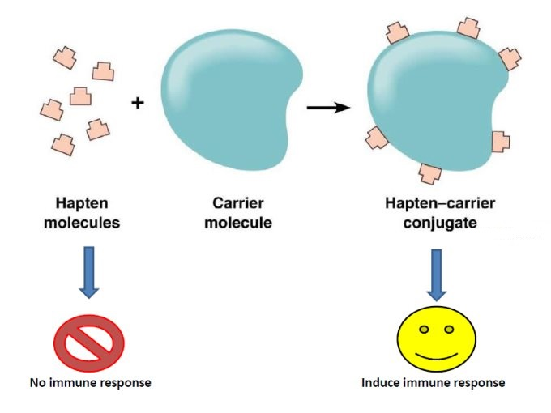
载体 (carrier)
半抗原 + 载体 完全抗原
载体：使半抗原变成完全抗原的物质。
（青霉素 + 血清蛋白/细胞 完全抗原 过敏反应）

Slide 7
3、抗原的异物性和特异性
特异性：是指物质之间的相互吻合性或针对性、
专一性。
是什么决定抗原特异性？
--------抗原表位

Slide 8
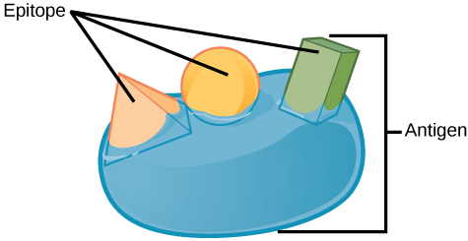
1） 抗原表位 （抗原决定簇/基） epitope / antigenic determinant
概念：
抗原分子中决定抗原特异性的特殊化学基团。
是与TCR、BCR或抗体特异性结合的基本结构单位。
一种抗原决定簇（表位）决定一种特异性，可刺激机体产生一种相应的抗体。
B
抗体1
1 2 3
B
抗体2
B
抗体3
Notes:
抗原特异性由表位的性质、数目、空间构像决定。

Slide 9
抗原结合价：
  一个抗原分子中能与抗体分子结合的抗原决定基的数目。
完全抗原（天然抗原）------ 多价抗原
半抗原 ------ 一价
c
d
c
a
d
a

Slide 10
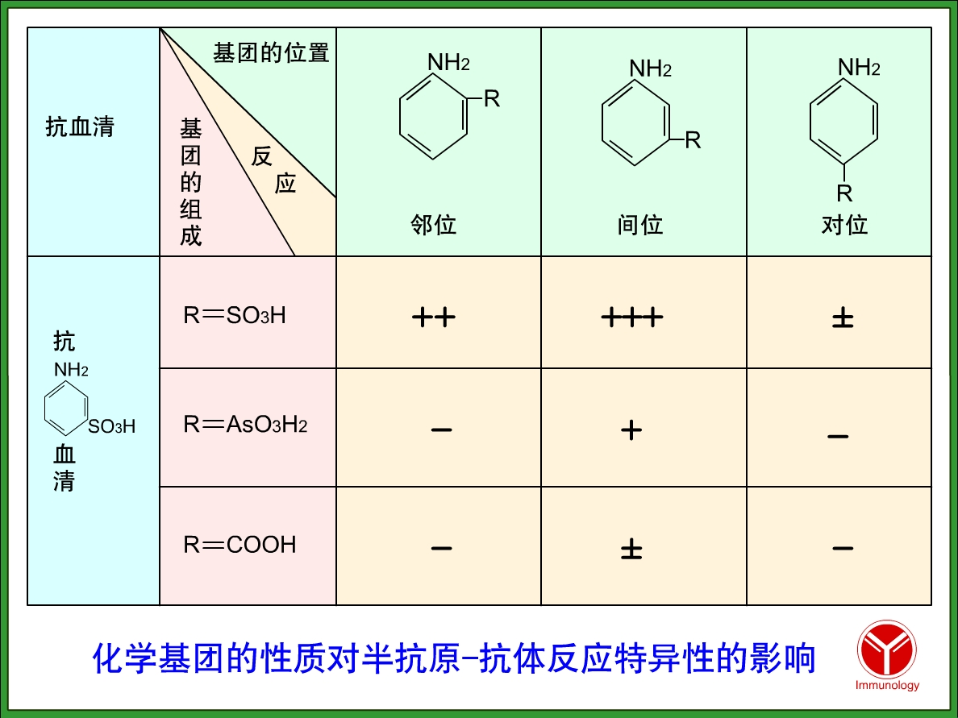
化学基团的性质、位置对抗原表位特异性的影响
氨基苯磺酸
氨基苯砷酸
抗氨基苯磺酸
氨基苯甲酸
10
Notes:
10

Slide 11
化学基团的性质、位置对抗原表位特异性的影响
氨基苯磺酸
氨基苯砷酸
抗氨基苯磺酸
氨基苯甲酸
11
Notes:
11

Slide 12
2）抗原表位的类型
顺序表位(线性表位)
构象表位(非线性表位)
T细胞表位
B细胞表位

Slide 13
构象表位和线性表位
构象表位
Fe
线性表位
(顺序表位)

Slide 14
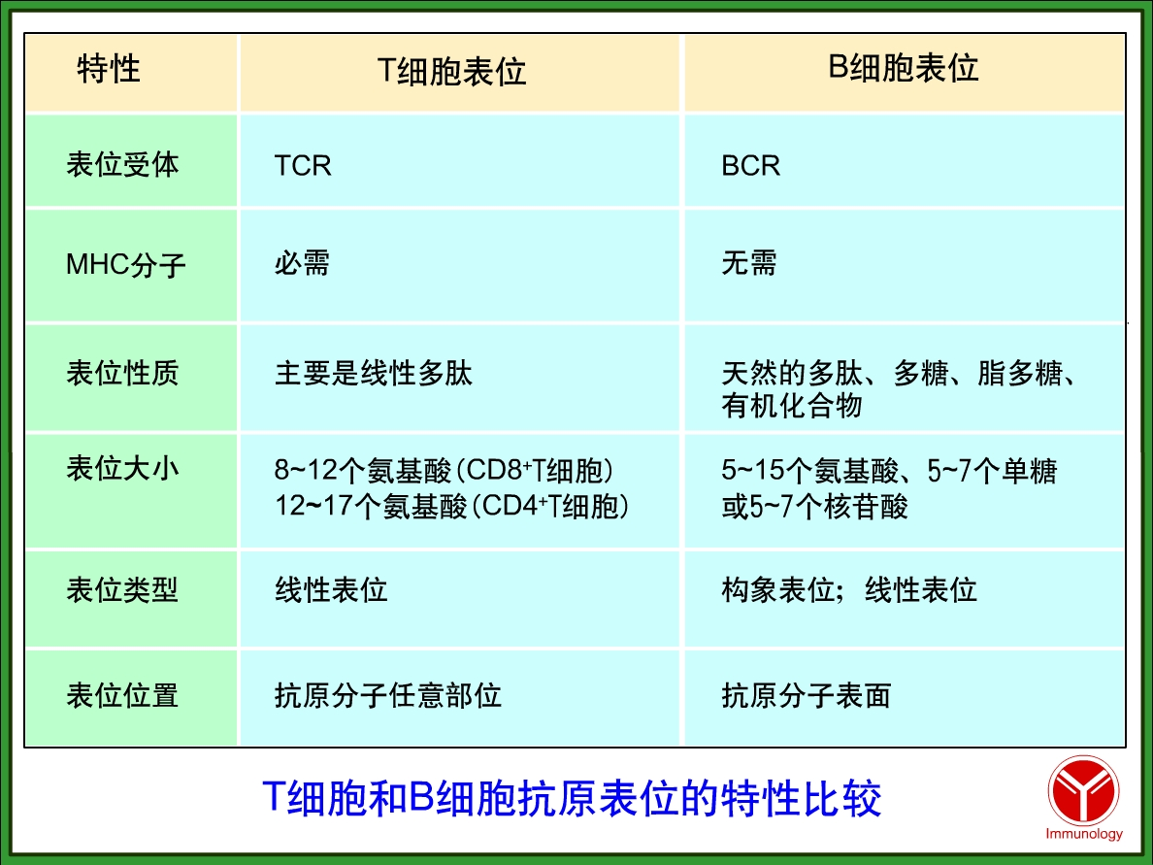
---不识别天然抗原
需经降解处理过
---识别天然抗原
未经处理过

Slide 15
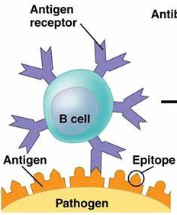
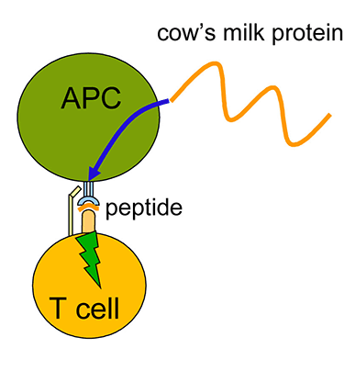
B cell epitopes T cell epitopes

Slide 16
4）共同抗原表位和交叉反应
（1）存在两种不同抗原间的相同或相似的抗原表位，
称为：共同抗原表位（Common Ag）
（2）一种抗原刺激机体产生的抗体，除与相应的抗原
发生反应外，还与其他相关的抗原发生反应，称：
交叉反应（Cross reaction）

Slide 17
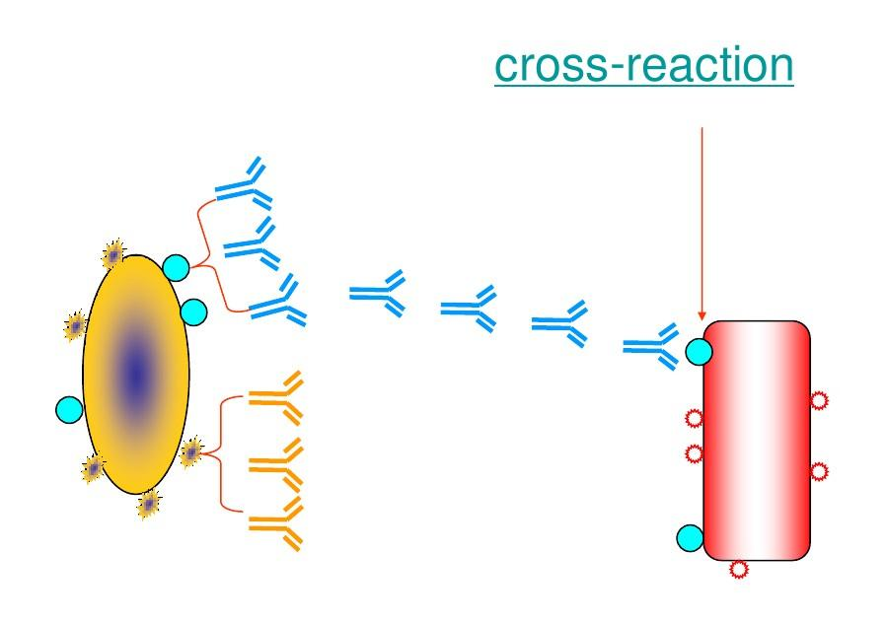
（3）存在两种不同抗原间的相同或相似的抗原表位，
称为：共同抗原表位
A抗原
B抗原

Slide 18
（4）一种抗原刺激机体产生的抗体，除与相应的抗原发生
反应外，还与其他相关的抗原发生反应，称：交叉反应。
其本质------两种抗原存在共同表位
A
抗 B血清
B
抗A血清

Slide 19
思考题
决定抗原特异性的是
A．化学性质 B．抗原决定基（表位）
C．免疫原性 D．免疫反应性 E．变应原
交叉反应的产生是因为两种抗原
A.分子量相同 B．来源于同一个体或种系
C．存在相同抗原表位 D．化学性质相同 E．物理性状相同

Slide 20
二、影响抗原免疫原性的因素
抗原分子的理化特性
宿主方面的因素
抗原进入机体的方式

Slide 21
1、异物性
（一）抗原分子的理化特性
人
鸭血清
鸡
（1）非己物质
种系关系越远 免疫原性越强
异种物质：
同种异体：输血，器官移植等。
（2）自身成分：
自身成分结构改变；隐蔽的自身成分释放
异物：通常指胚胎时期未与淋巴细胞接触过的物质。
Notes:
1、非己物质
一般来说，抗原与机体的亲缘关系越远，组织结构差异越大，异物性越强，抗原性越强。
2、自身成分
一些与免疫系统在解剖位置上处于隔绝的组织器官、或在出生后个体发育过程中产生的某些自身成分也具有免疫原性。
异物性是免疫原的核心
异物: 通常指胚胎时期未与免疫系统接触过的物质。

Slide 22
（一）抗原分子的理化特性
2. 化学性质与结构：
大分子有机物，无机物不能成为抗原。
----- 蛋白质> 多糖>核酸>脂类
化学结构越复杂，免疫原性越强。
------尤其是含芳香族氨基酸的结构。

Slide 23
3 .分子量
一般来说，分子量越大，化学结构越复杂，免疫原性越强；
>100 kDa 为强免疫原
10-100 kDa 为免疫原
<10 kDa 为弱抗原
但： 明胶分子量>100 kDa 免疫原性很弱，
原因为直链氨基酸，易降解。

Slide 24
4. 分子构像
分子构象：
指抗原分子一些化学基团的三维结构，决定抗原分子是否与淋巴细胞的抗原受体互相吻合。

Slide 25
5. 易接近性
易接近性：指抗原分子的某些化学基团与淋巴
细胞抗原受体相互接触的难易程度。
化学基团暴露在外，与BCR易接近，
则免疫原性比较强。

Slide 26
6. 物理性状
聚合蛋白质 > 单体蛋白质
颗粒性抗原 > 可溶性抗原

Slide 27
（二）宿主方面因素
1. 遗传因素
不同个体对同一抗原的免疫应答能力不同。
乙肝疫苗（HBsAg）产生抗体，
但部分人则不产生抗体反应。
2. 年龄、性别、健康状态

Slide 28
（三）免疫方法的影响
抗原的剂量、进入途径、免疫次数等
  易引起免疫反应的顺序：
  皮内>皮下>肌肉>腹腔和静脉 >口服
佐剂

Slide 29
思考题
与抗原免疫原性有关的因素（多选）：
  A. 抗原的分子大小 B. Ag化学组成
  C. Ag分子构象 D. Ag异物性
  E. Ag进入机体途径

Slide 30
三、抗原的种类

Slide 31
抗原分类
根据产生抗体时是否需Th细胞的参与
根据抗原与机体的亲源关系
抗原是否在抗原提呈细胞内合成
其他

Slide 32
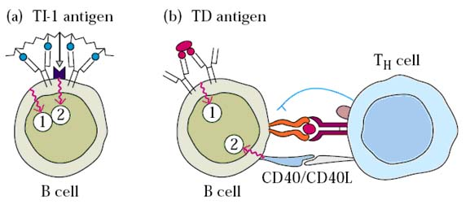
1. 据诱生抗体时是否需Th细胞的参与
TD-Ag（Thymus dependent antigen）
胸腺依赖性抗原: (蛋白质抗原) 病原微生物、血细胞等。
TI-Ag（Thymus independent antigen）
胸腺非依赖性抗原: 细菌脂多糖(TI-1 Ag)、荚膜多糖等。

Slide 33
TD-Ag与TI-Ag特性的比较
TD-Ag TI-Ag
组成 B、T细胞表位 重复B细胞表位
T细胞辅助 必需 无需
免疫应答 体液和细胞免疫应答 体液免疫应答
抗体类型 多种 IgM
免疫记忆 有 无

Slide 34
2. 与机体的亲源关系分：
（1）异种抗原（xenogenic antigen）：
微生物及其代谢产物：
----细菌、病毒、真菌、外毒素、类毒素
动物免疫血清：抗毒素
分泌
破伤风杆菌 破伤风外毒素 致病，破伤风抗毒素
甲醛
产生
破伤风类毒素 马 破伤风抗毒素
Notes:
病原微生物及其产物，动植
物抗原（血清，皮毛，花粉，食物等)

Slide 35
（2）同种异型抗原（allogenic antigen）：
同一种属不同个体之间存在的抗原。
HLA抗原----移植排斥反应
血型抗原（ABO系统，Rh系统）-----输血反应

Slide 36
（3）自身抗原（autoantigen）
正常情况下，机体对自身正常组织不产生免疫应答，处于免疫耐受状态。
◆隔离自身成分释放：屏障内的自身抗原
◆修饰的自身抗原：感染、药物、理化因素等

Slide 37
（4）异嗜性抗原（heterophilic antigen)
是一类与种属无关的存在于人、动物及微生物之间的共同抗原，又称Forssman抗原。
溶血性链球菌：M蛋白（与人肾小球基底膜，心肌
组织有共同抗原）
机体
心肌组织，心瓣膜组织
抗M蛋白抗体 ------风湿性心脏病
肾小球基底膜------肾炎
（5）独特型抗原（见抗体）

Slide 38
3.根据是否在APC内合成分类：
  内源性抗原（endogenous antigen）
  外源性抗原 （exogenous antigen）
4.其他分类：
  产生方式：人工、合成
  应答不同：肿瘤抗原、移植抗原等
  特性: 完全抗原、半抗原

Slide 39
四、 非特异性免疫刺激剂
1. 超抗原(Superantigen，SAg）
极低浓度即可激活较多的T细胞克隆，产生极强的免疫应答，这类抗原称为超抗原。
超抗原
普通抗原
单克隆T细胞应答
1:10⁴ - 1:10⁶
多克隆T细胞应答
1:5 - 1:20

Slide 40
APC
APC
MHC II
MHC II
超抗原
抗原肽结合部位
抗原肽
CD3(Vβ)
Vα
Vβ
Vα
TCR
TCR
超抗原 普通抗原
作用机制

Slide 41
超抗原的生物学意义
金黄色葡萄球菌肠毒素（外源性），
小鼠乳腺肿瘤蛋白(内源性)，
热休克蛋白(TCRγδ⁺T细胞)，
金黄色葡萄球菌蛋白A（B细胞），
HIVgp120 （B细胞） 。
参与某些病理过程：激活大量T细胞，分泌炎性细胞因子，致中毒性休克、器官衰竭等
自身免疫病

Slide 42
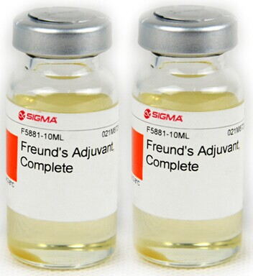
2.佐剂（adjuvant）
属非特异免疫增强剂，与抗原一起或预先注入机体后，可增强机体对抗原的免疫应答能力，或改变免疫应答类型，此物质称免疫佐剂。
作用机制：
改变物理性状，延缓降解，延长停留时间
刺激APC,增强提呈抗原
刺激淋巴细胞增殖分化，增强免疫应答
常见种类
  有机佐剂
  无机佐剂
  人工合成佐剂
  油剂：弗氏佐剂最常用

Slide 43
3、丝裂原
有丝分裂原，非特异性激活某一类淋巴细胞的全部克隆。
T细胞：PHA、ConA、PWM
B细胞：PWM、SPA、LPS(小鼠)

Slide 44
思考题
半抗原
A.与蛋白质载体结合后，可获得免疫反应性
B.既有免疫原性，又有免疫反应性
C.具有免疫反应性，而没有免疫原性
D.具有免疫原性，而没有免疫反应性
E.既没有免疫原性，也没有免疫反应性

Slide 45
思考题
异嗜性抗原的本质是
A．异种抗原 B．共同抗原 C．改变的自身抗原
D．同种异型抗原 E．半抗原
关于佐剂的功能，错误的是
A．增强免疫应答 B．改变免疫应答的类型
C．延长抗原的体内滞留时间 D．激活抗原提呈细胞
E．作用于T细胞抗原受体

